Slide 1
William Shakespeare, l’Italien
Conférence à l’ACORFI
Décembre 2021

Slide 2
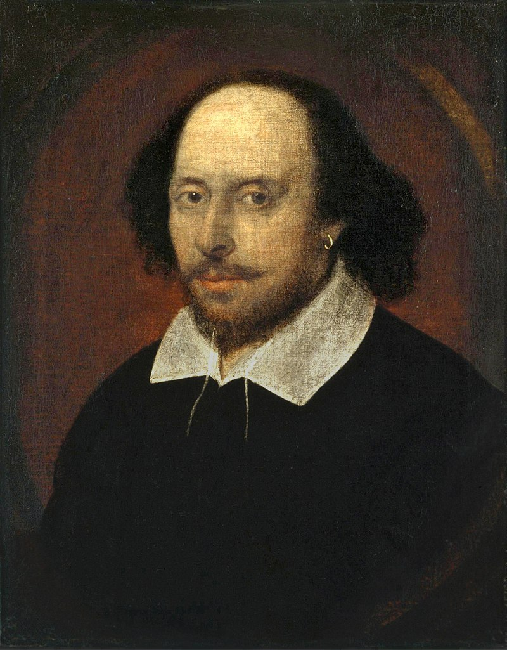
William Shakespeare
26 avril 1564 – 23 avril 1616
Portrait « Chandos » 1610

Slide 3
Les années de formation Grammar School Et Culture latine

Slide 4
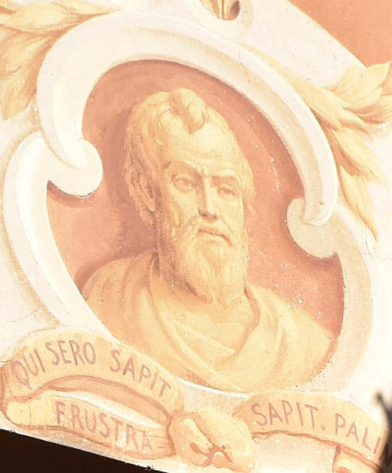
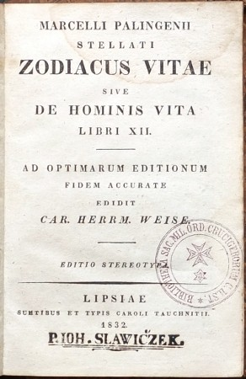
Pier Angelo Manzolli (1500 – 1551)
Palingenius
(Marcellus Palingenius Stellatus)
humaniste chrétien très lu dans les grammar schools
auteur de: Zodiacu vitae (Les sept âges de la vie)
« Vita est fabula »
« all the world’s a stage »
«(As you like it)

Slide 5
Que savons-nous de sa vie ?
Il se marie à Stratford en 1582 (18 ans)
Puis, les mystérieuses
« Années perdues » (1586-1592)
Voyage en Italie entre 1585-1592 ?

Slide 6
1593: un peu de contexte

Slide 7
1593: un peu de contexte

Slide 8
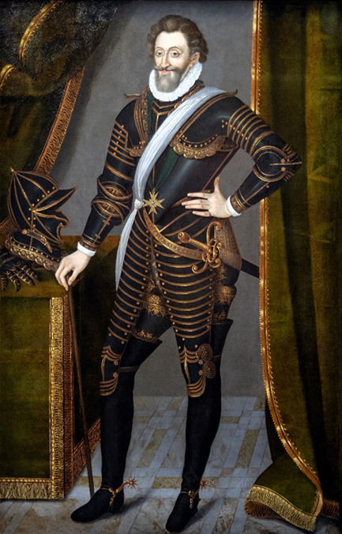
1593: un peu de contexte

Slide 9
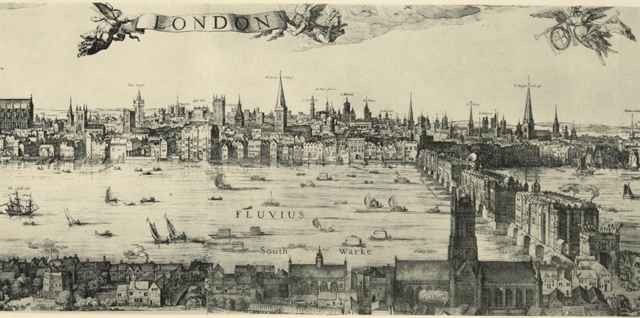

Slide 10
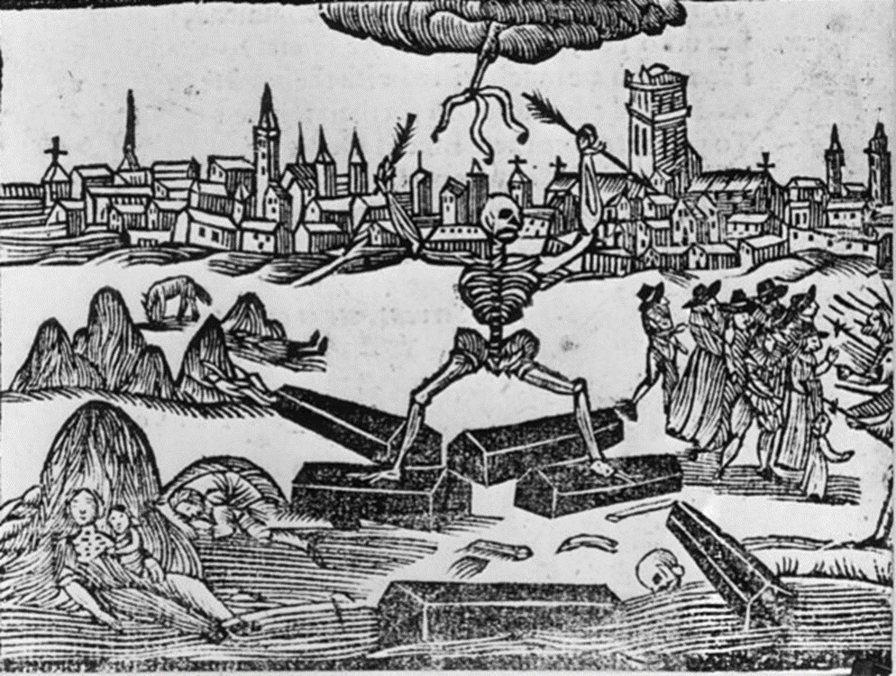

Slide 11
Censuré

Slide 12
Et William dans tout ça?

Slide 13
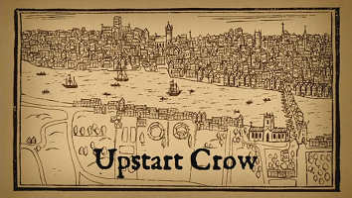

Slide 14
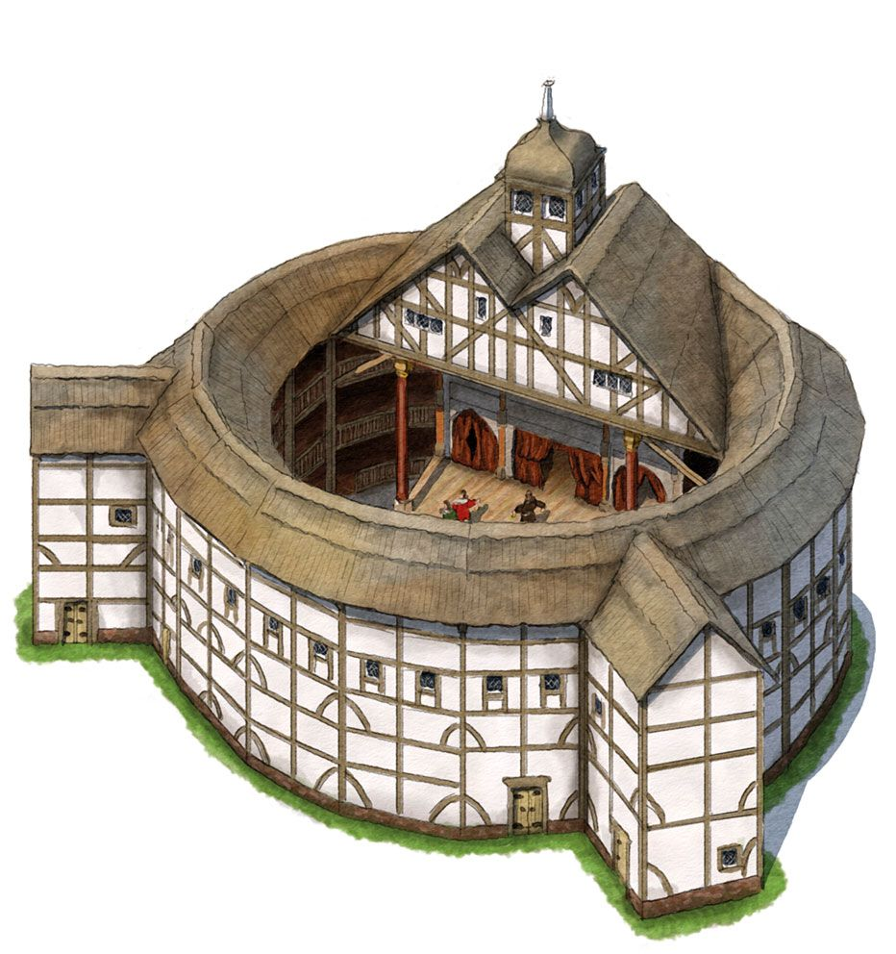

Slide 15
L’œuvre littéraire

Slide 16
Les poèmes de jeunesse inspirés par l’Italie
Le Viol de Lucrèce (1594)
Vénus et Adonis (1593)

Slide 17
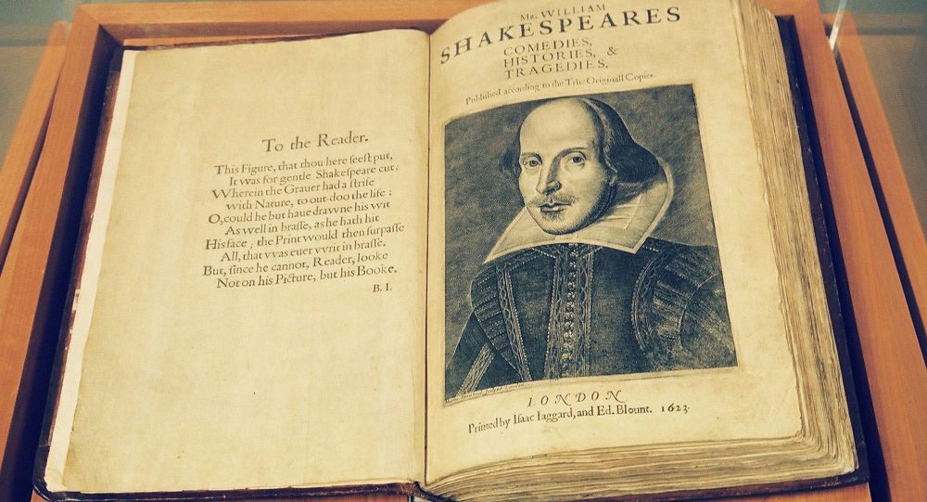

Slide 18
Œuvres dramatiques
Comédies
The Comedy of Errors
The Taming of the Shrew
The Two Gentlemen of Verona
Love’s Labour’s Lost
A Midsummer Night’s Dream
The Merchant of Venice
Much Ado About Nothing
As You Like It
Twelfth Night
The Merry Wives of Windsor
All’s Well That Ends Well
Measure for Measure
Pericles
The Winter’s Tale
The Tempest
The Two Noble Kinsmen
Pièces historiques
Henry VI Part I
Henry VI Part II
Henry VI Part III
Richard III
Richard II
King John
Henry IV Part I
Henry IV Part II
Henry V
Henry VIII
Tragédies
Titus Andronicus
Romeo and Juliet
Julius Caesar
Hamlet
Troilus and Cressida
Othello
King Lear
Macbeth
Antony and Cleopatra
Coriolanus
Timon of Athens
Cymbeline

Slide 19
Œuvres dramatiques
Comédies
The Comedy of Errors
The Taming of the Shrew
The Two Gentlemen of Verona
Love’s Labour’s Lost
A Midsummer Night’s Dream
The Merchant of Venice
Much Ado About Nothing
As You Like It
Twelfth Night
The Merry Wives of Windsor
All’s Well That Ends Well
Measure for Measure
Pericles
The Winter’s Tale
The Tempest
The Two Noble Kinsmen
Pièces historiques
Henry VI Part I
Henry VI Part II
Henry VI Part III
Richard III
Richard II
King John
Henry IV Part I
Henry IV Part II
Henry V
Henry VIII
Tragédies
Titus Andronicus
Romeo and Juliet
Julius Caesar
Hamlet
Troilus and Cressida
Othello
King Lear
Macbeth
Antony and Cleopatra
Coriolanus
Timon of Athens
Cymbeline

Slide 20
Œuvres dramatiques
Comédies
The Comedy of Errors
The Taming of the Shrew
The Two Gentlemen of Verona
Love’s Labour’s Lost
A Midsummer Night’s Dream
The Merchant of Venice
Much Ado About Nothing
As You Like It
Twelfth Night
The Merry Wives of Windsor
All’s Well That Ends Well
Measure for Measure
Pericles
The Winter’s Tale
The Tempest
The Two Noble Kinsmen
Pièces historiques
Henry VI Part I
Henry VI Part II
Henry VI Part III
Richard III
Richard II
King John
Henry IV Part I
Henry IV Part II
Henry V
Henry VIII
Tragédies
Titus Andronicus
Romeo and Juliet
Julius Caesar
Hamlet
Troilus and Cressida
Othello
King Lear
Macbeth
Antony and Cleopatra
Coriolanus
Timon of Athens
Cymbeline

Slide 21
Où ça, en Italie???

Slide 22
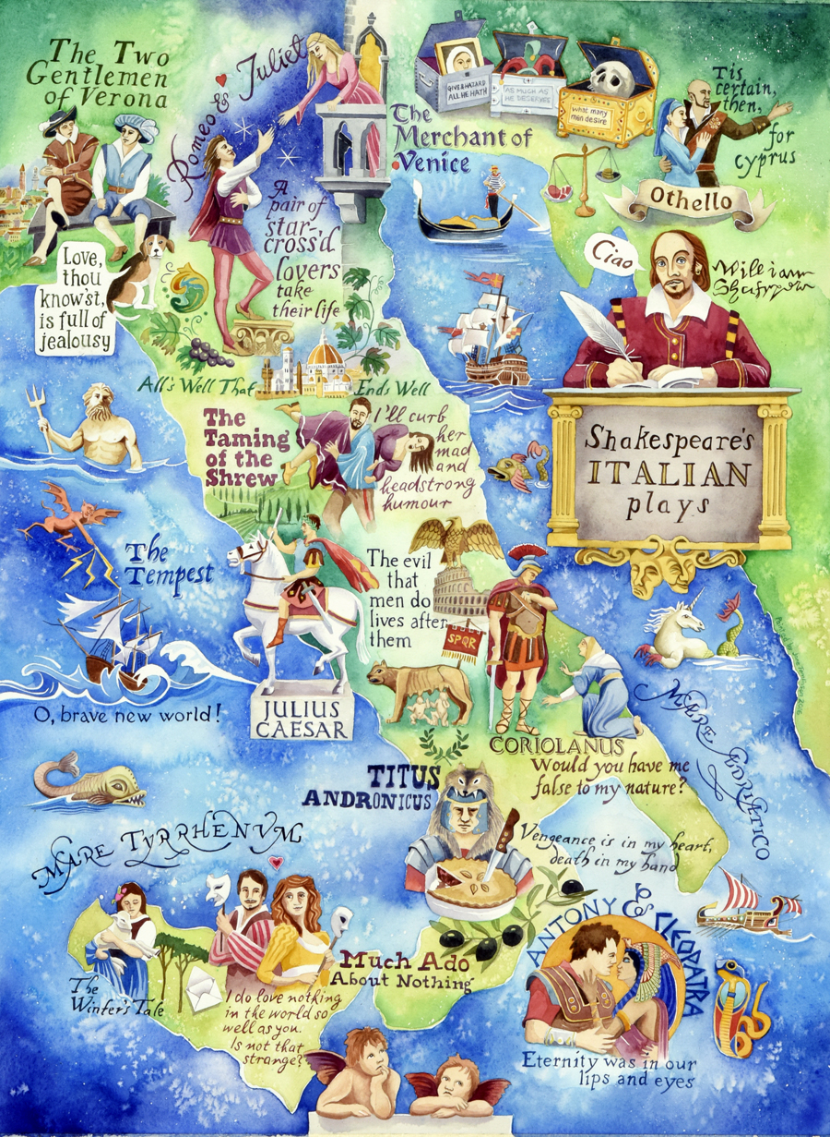
Les deux gentilshommes de Vérone
Le Marchand de Venise
Othello (Venise et Chypre)
Roméo et Juliette (Vérone)
La Mégère apprivoisée (Padoue)
Tout est bien qui finit bien (Florence)
Jules César (Rome)
Coriolan (Rome, Antium, Corioli)
Titus Andronicus (Rome)
Antoine et Cleopatre (Rome, Messine)
Cymbeline (Rome)
La Tempête (Naples, Stromboli)
Le Conte d’hiver (Sicile)
Beaucoup de bruit pour rien (Messine)

Slide 23
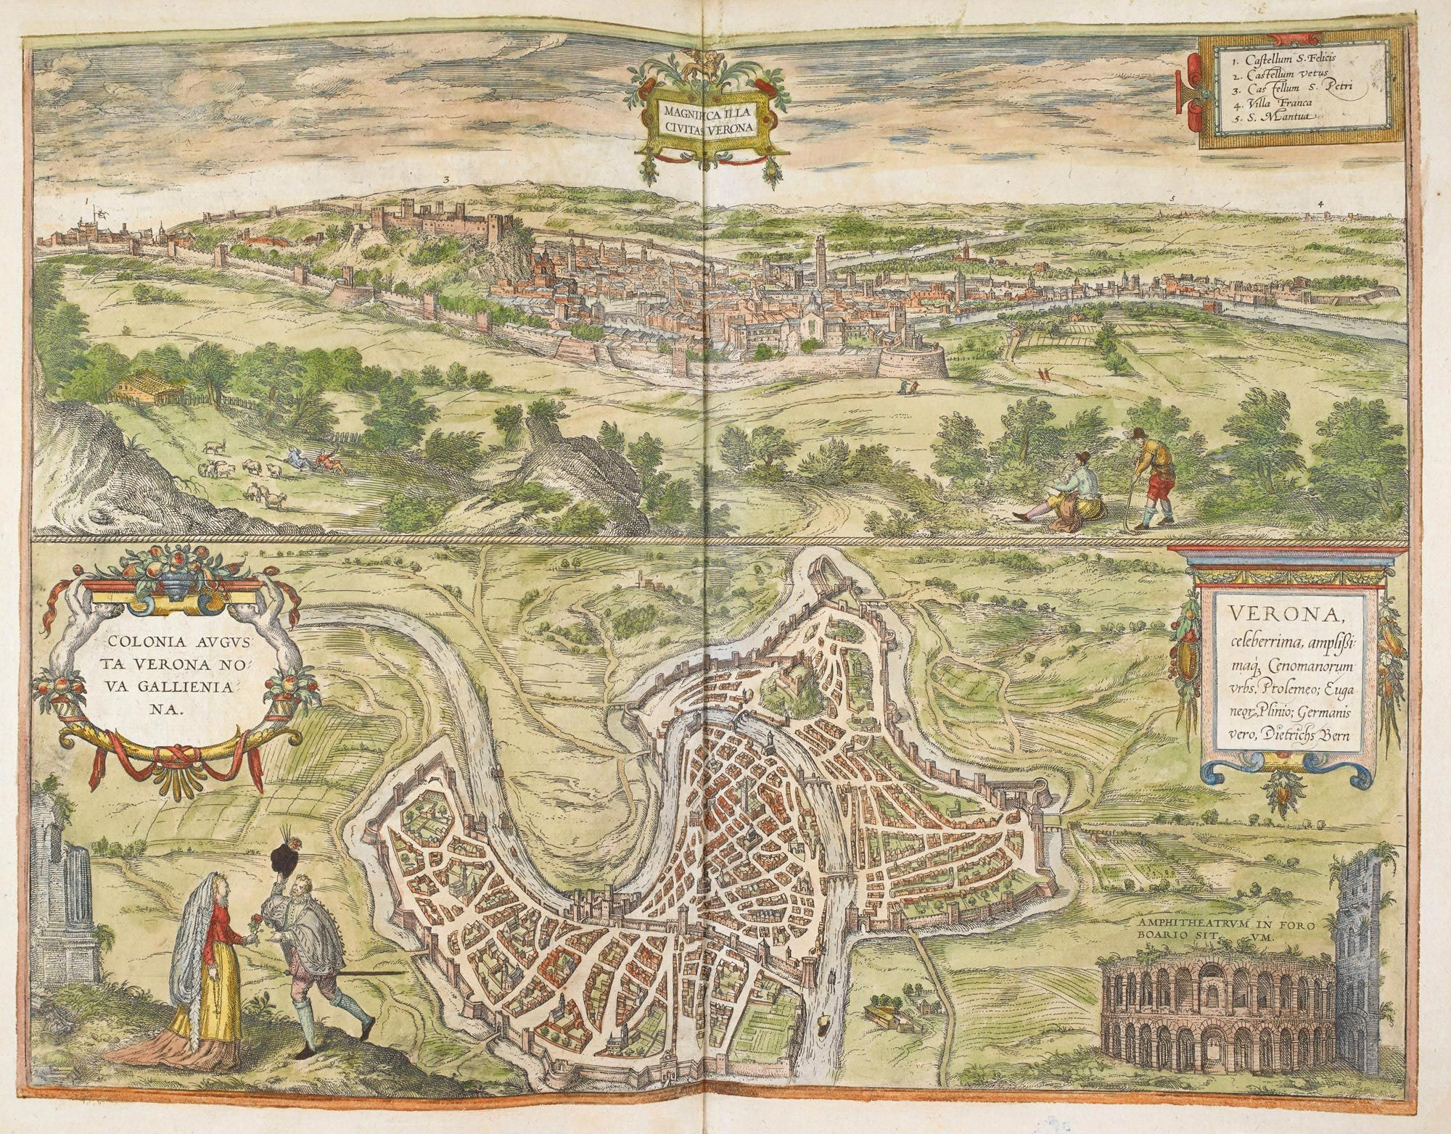
Verona
1600

Slide 24
I due gentiluomini di Verona
Une délicieuse comédie féministe et brouillonne d’un jeune auteur de 29 ans
Source principale: « Diana enamorada », un texte espagnol (emprunts à L’Arétin)

Slide 25
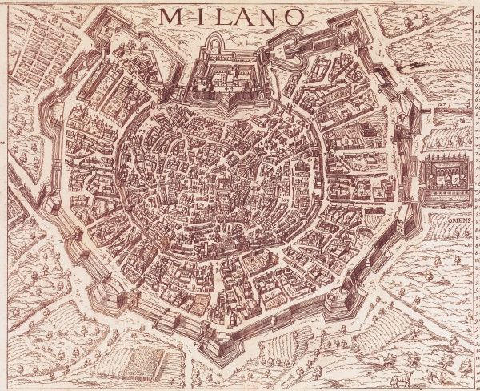
Milano
1600

Slide 26
Violences urbaines à Vérone

Slide 27
Violences urbaines à Vérone Romeo e Giulietta
Inspiré de Luigi da Porto
« Istoria di due nobili amanti » (1530)

Slide 28
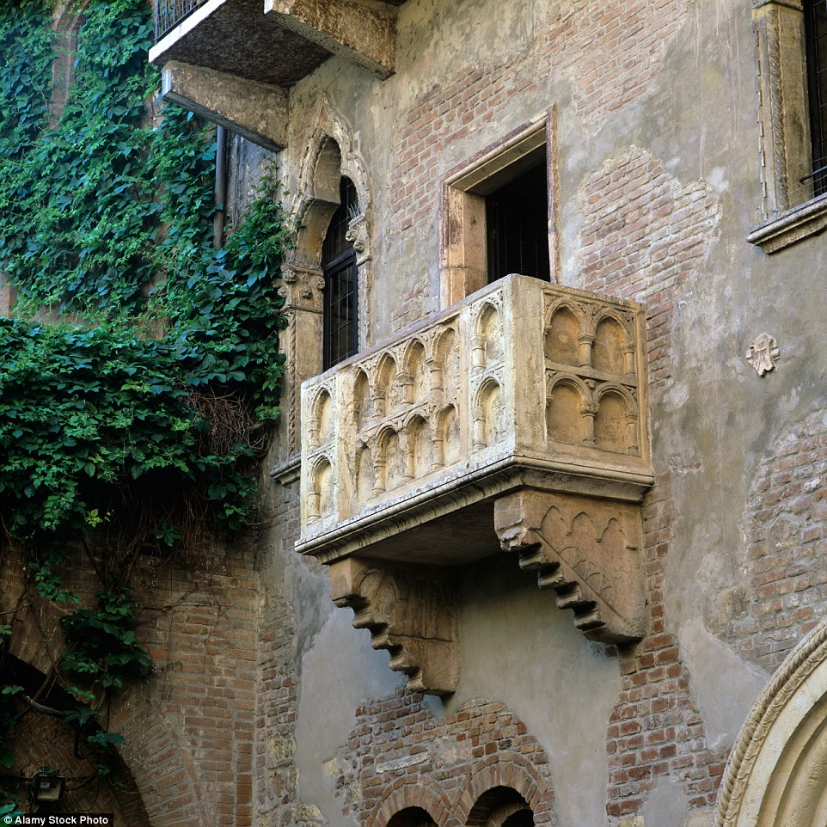
Le balcon de Juliette
1936

Slide 29
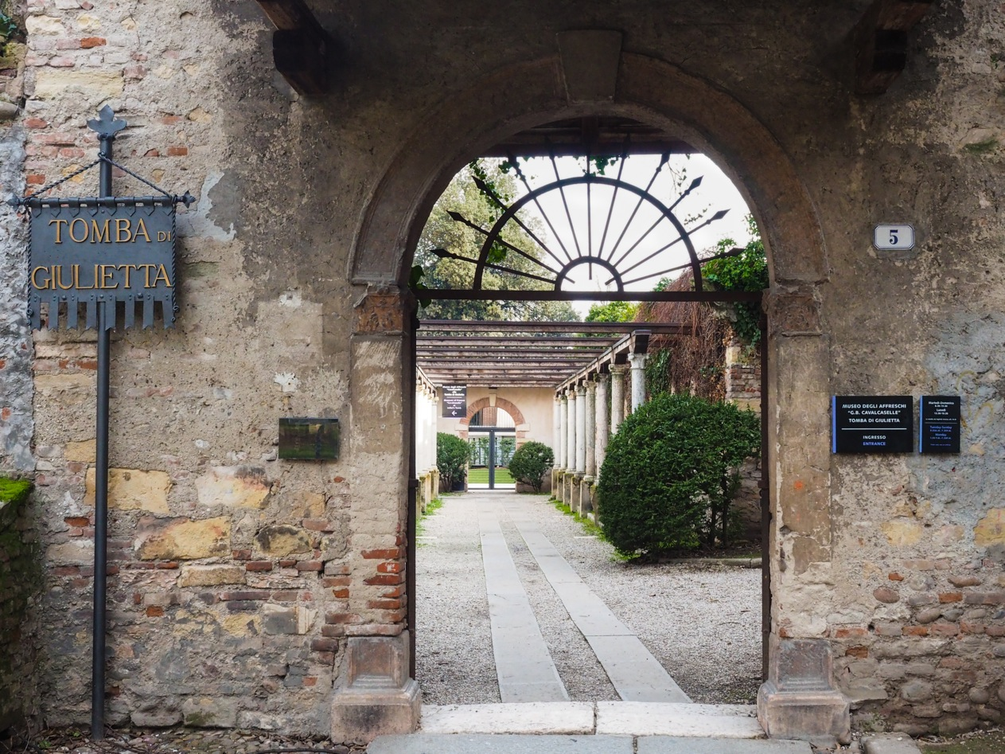

Slide 30
Violences conjugales à Padoue La bisbetica domata

Slide 31
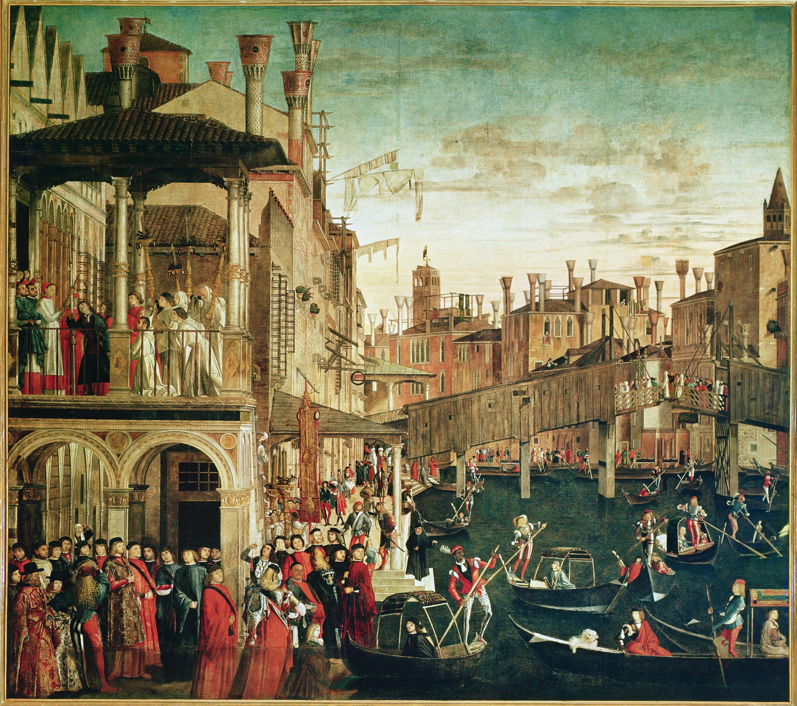
Carpaccio: Le Miracle de la Relique de la Vraie Croix sur le Rialto, 1494

Slide 32
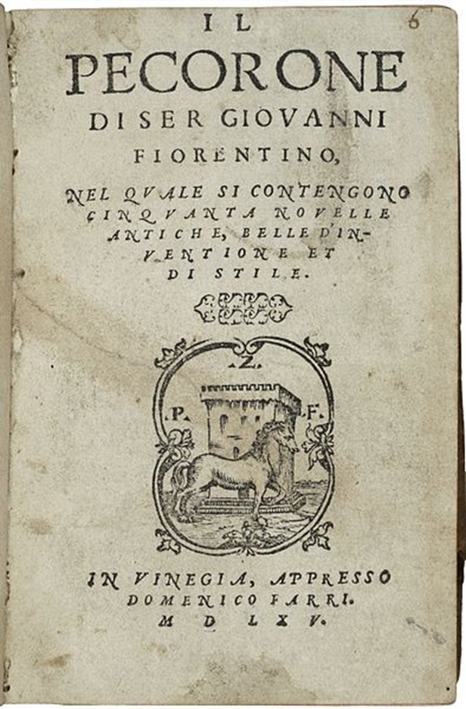
Il Mercante di Venezia
Inspiré (très largement) d’une nouvelle tirée de « Il Pecorone »
de Ser Giovanni Fiorentino
(Florence, XIVe siècle)

Slide 33
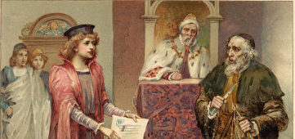

Slide 34
Otello Féminicide à Chypre
Récit tiré de
Giraldi Cinthio

Slide 35
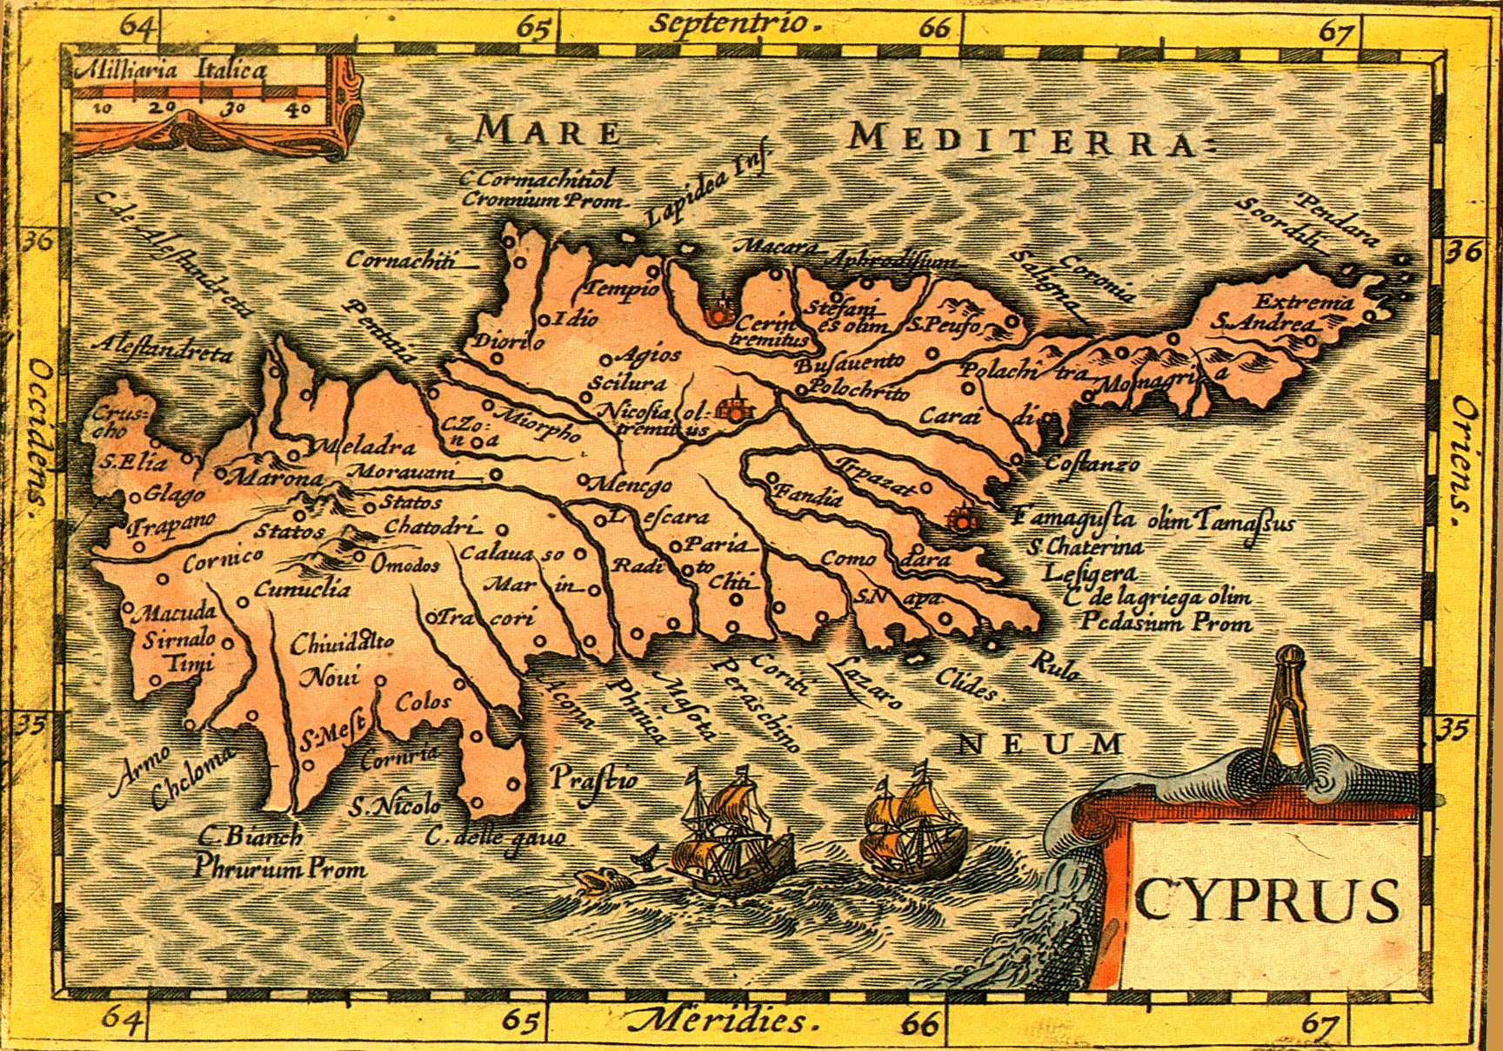

Slide 36
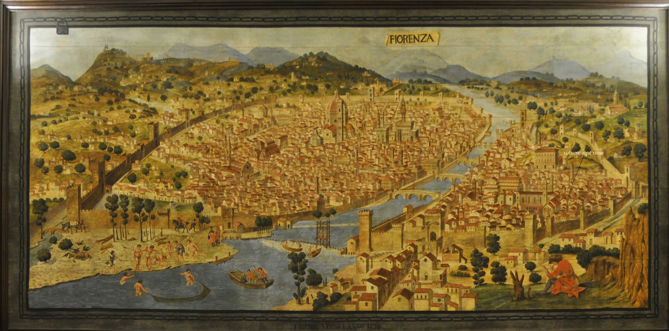
Fiorenza
1600

Slide 37
Tutto è bene quel che finisce bene Intrigues à la cour du Roi de France et usurpation d’identité à Florence
Inspirée de Boccace,
histoire de Giletta & Beltramo

Slide 38
Fiorenza
1600

Slide 39
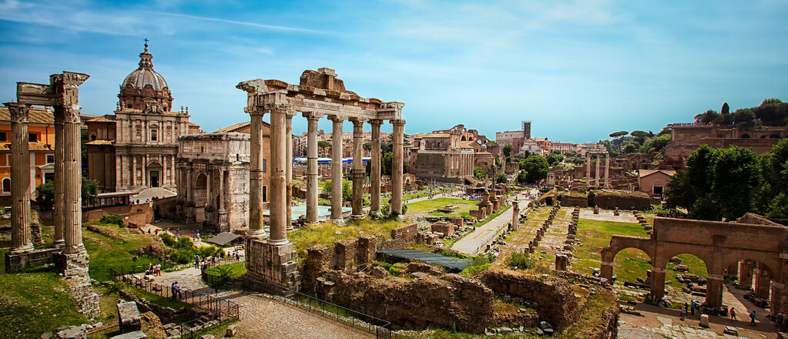

Slide 40
Giulio Cesare
Inspiré de Plutarque
(Vies des hommes illustres)
44 avant JC

Slide 41
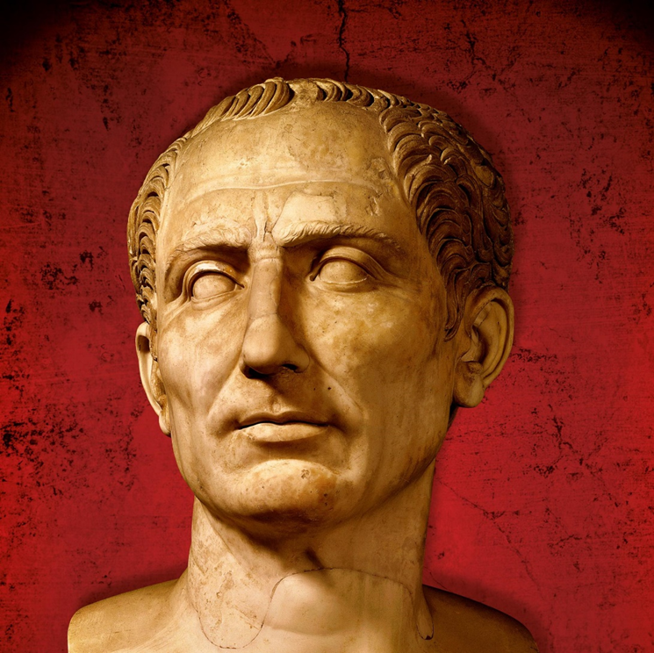
Les protagonistes
Le Grand Général, vainqueur de Pompée
Admiré
Craint
Capricieux
Vaniteux
Inflexible
Epileptique
César

Slide 42
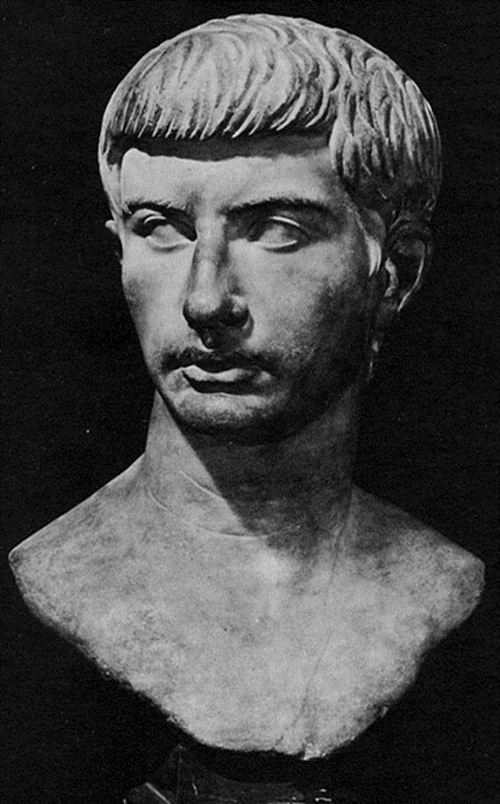
Les protagonistes
Noble patricien
Intègre
Soucieux du bien public
Inquiet des ambitions de César
Inquiet du pouvoir des nobles
César
Brutus

Slide 43
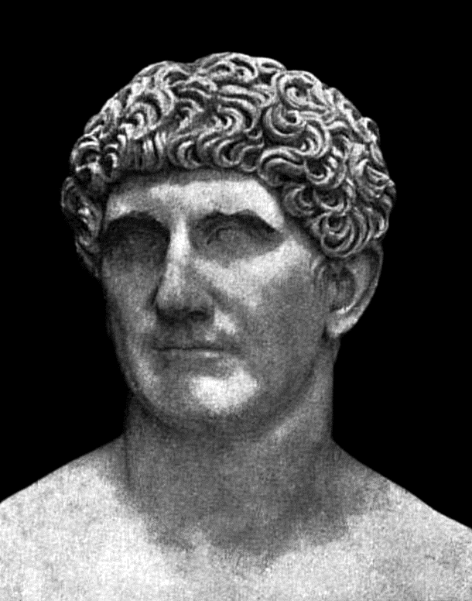
Les protagonistes
L’athlète
Mondain
Grand soutien de César
César
Marc Antoine

Slide 44
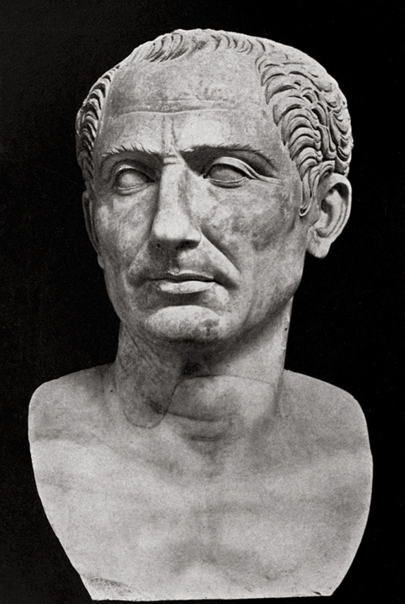
Les protagonistes
Trop maigre
L’homme qui lit trop
L’homme du complot: « uomini d’onore »
César
Et Cassius

Slide 45
La plèbe
Versatile
Irrationnelle
Veule
Etc.
Du moins dans l’esprit des Nobles
La pièce commence par une manif d’ouvriers sur la place publique….

Slide 46
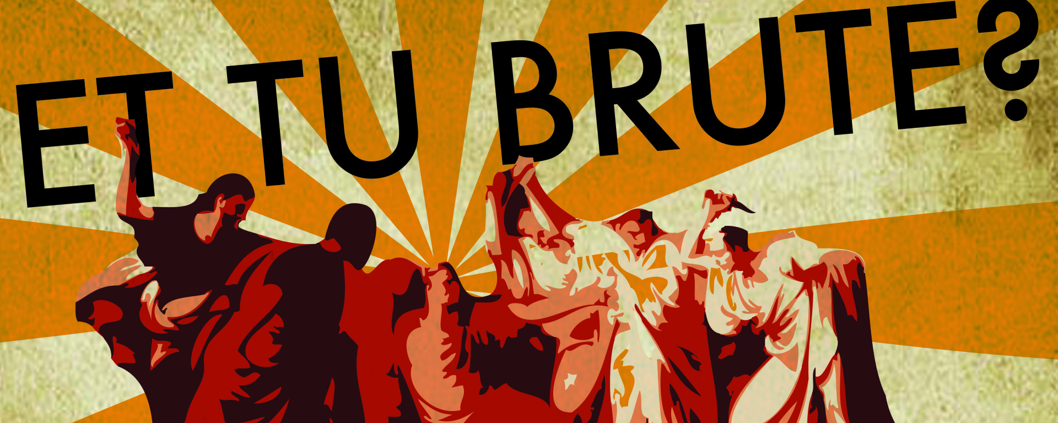

Slide 47
Giulio Cesare
« Bruto è uomo d’onore
Tutti uomini d’onore »

Slide 49
Giulio Cesare
« Bruto è uomo d’onore
Tutti uomini d’onore »

Slide 50
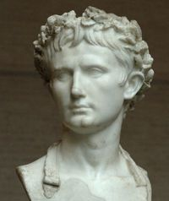
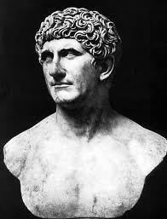
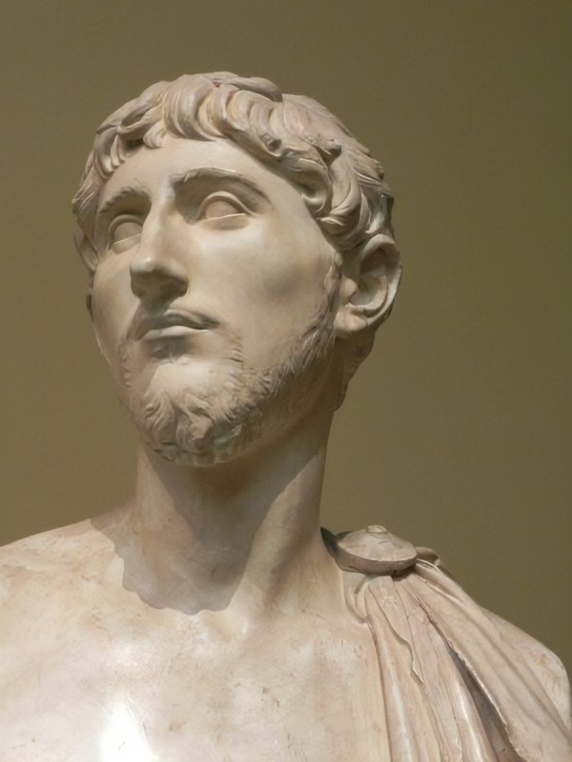
Octave
Marc Antoine
Lépide

Slide 51
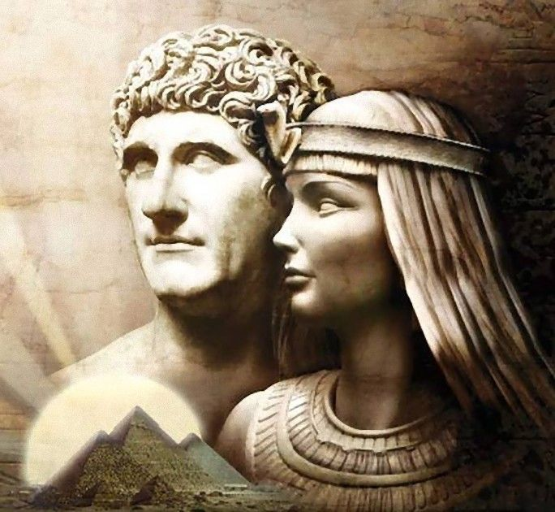
Antonio e Cleopatra
Inspiré de La vie de Marc Antoine de Plutarque

Slide 52
Octave
Marc Antoine
Lépide

Slide 53
Octave
Marc Antoine
Lépide

Slide 54
Antonio e Cleopatra
Inspiré de La vie de Marc Antoine de Plutarque

Slide 55
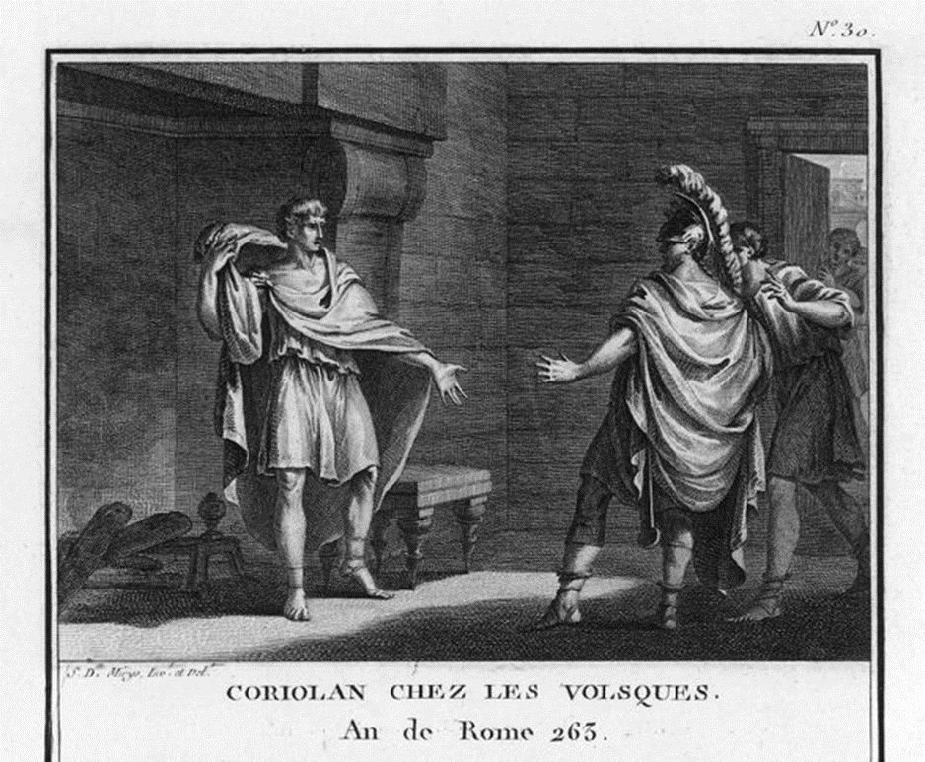
Coriolanus Gilets jaunes contre Jupiter
Inspiré (très librement) de
Plutarque
(Vies Illustres)
et aussi des
Emeutes des céréales
1607

Slide 56
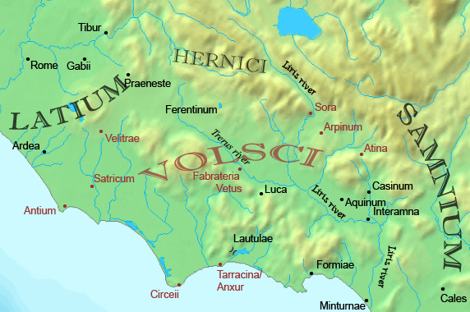

Slide 57
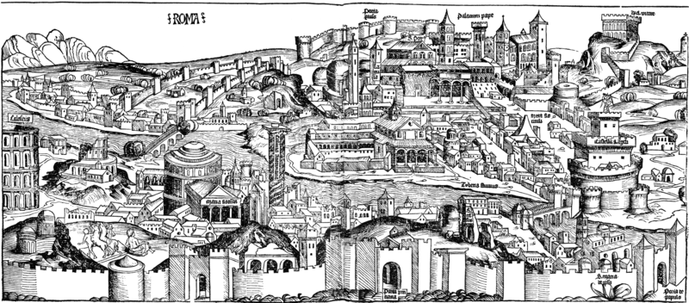
Tito Andronico
La première tragédie du jeune William (28 ans)

Slide 58
Cymbeline Enlèvements d’enfants et crimes passionnels

Slide 59
La Tempesta Naufrage au large des côtes italiennes

Slide 60
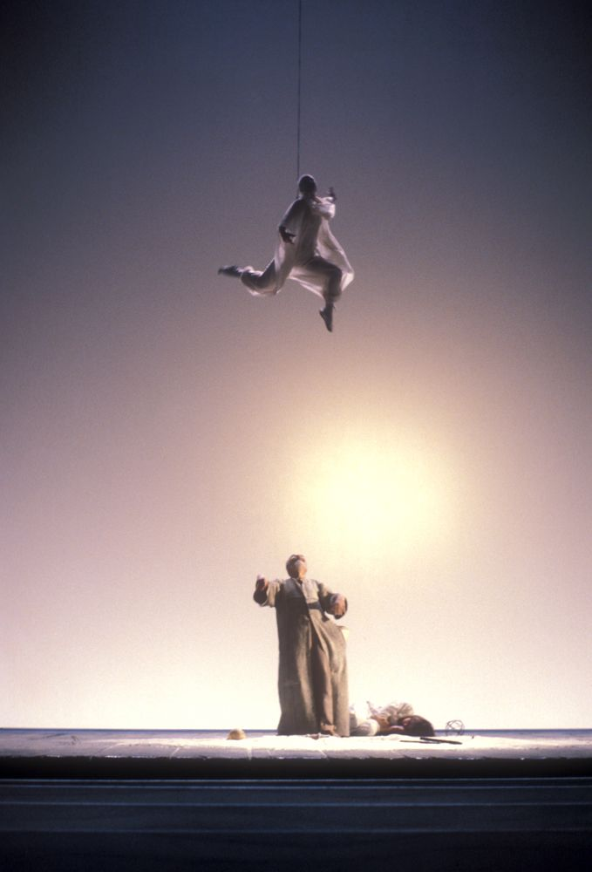
Giorgio
Strehler
à l’Odéon
1983

Slide 61
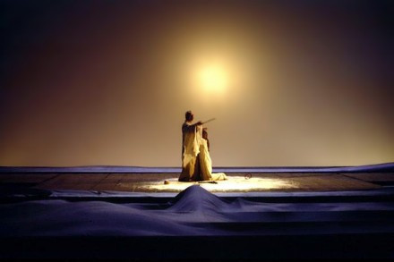

Slide 62
Il racconto d’inverno Miracle à la cour de Sicile
Palermo
1600

Slide 63
Molto rumore su nulla Nouvelles violences sexistes
Messina
1600

Slide 64
14 pièces « italiennes » … Et encore
Misura per misura
Vienne ou en réalité Ferrare
Sogno di una notte di mezza estate
Athènes ou plutôt la « Petite Athènes » de la ville de Sabbioneta près de Mantoue
Le allegre comari di Windsor
pièce dérivée d’une novella d’Il Pecorone, est une « commedia erudita » fidèle au modèle italien de la beffa

Slide 65
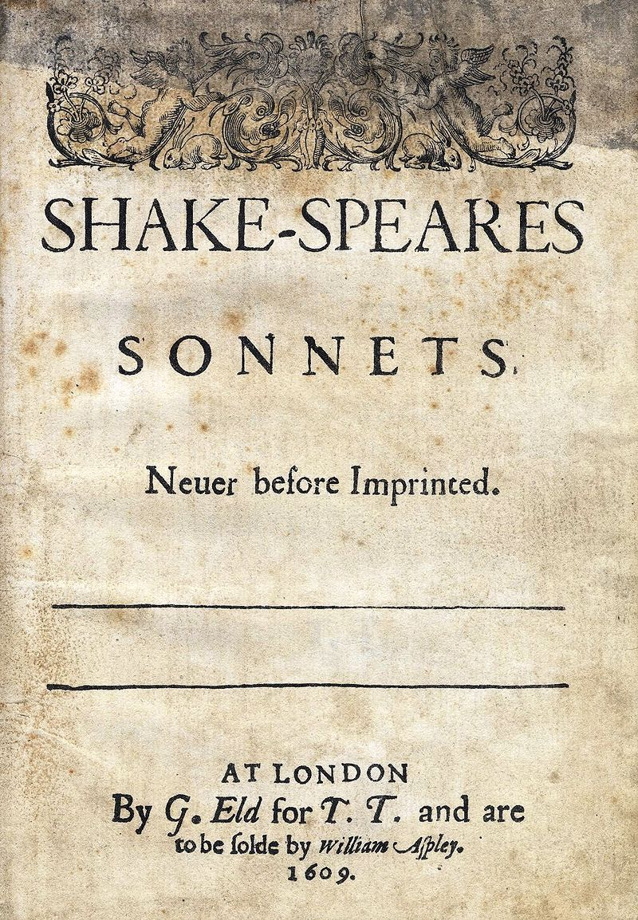
Parus en 1609
154 sonnets d’une très grande beauté
(3 quatrains + 1 distique final)
Les sonnets 126-154 célèbrent la passion érotique du poète pour la mystérieuse et terrible
«Dame brune ».

Slide 66
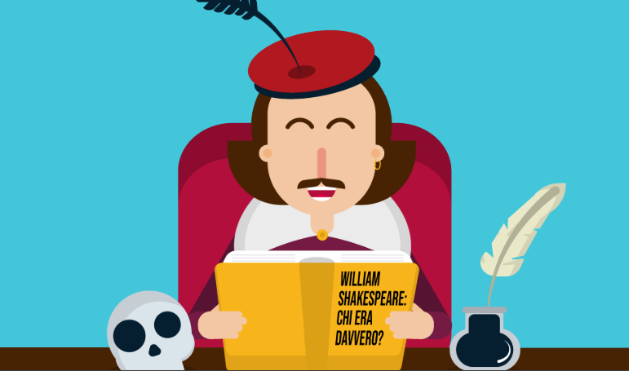
Un jeune stratfordien spectaculairement doué pour le théâtre?

Slide 67
Qui était-il vraiment?
Contraste entrer l’immense richesse de l’œuvre et la « platitude » de sa biographie
Une « déclaration de doute raisonnable »

Slide 68
L’auteur est forcément
Un érudit de haute volée
Grand connaisseur de l’Italie toute entière, son architecture, ses arts, sa géographie, la topographie de ses villes, les objets de la vie quotidienne, etc.
Grand connaisseur de toute la littérature italienne
L’auteur lit l’italien à la perfection, pour le moins ?!?!?!
Capable d’écrire des jeux de mots en italien (il en écrit aussi en français et il cite Montaigne …)

Slide 69
Sans parler de son érudition ès
Musique
Escrime
Dressage des oiseaux de proie, notamment les faucons
Droit
La guerre
La chasse
Histoire du Danemark, le plan du château d’Elseneur, les canons
Le Judaïsme et les Hébreux
Et bien sûr, la maroquinerie
Etc.

Slide 70
Plus de 60 Prétendants

Slide 71
Des Lettrés

Slide 72
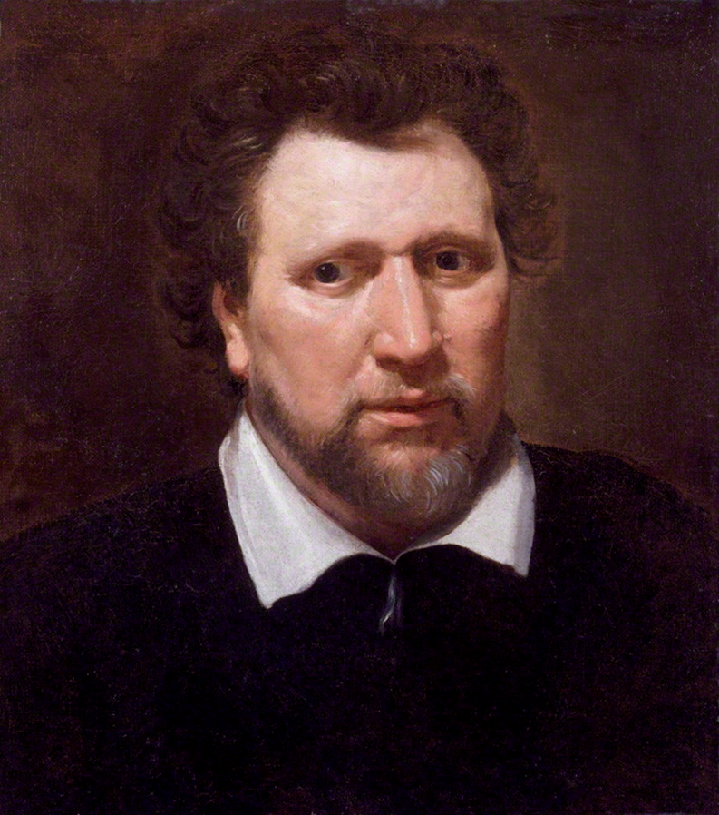
Des Lettrés
Ben Jonson, son rival, son ami

Slide 73
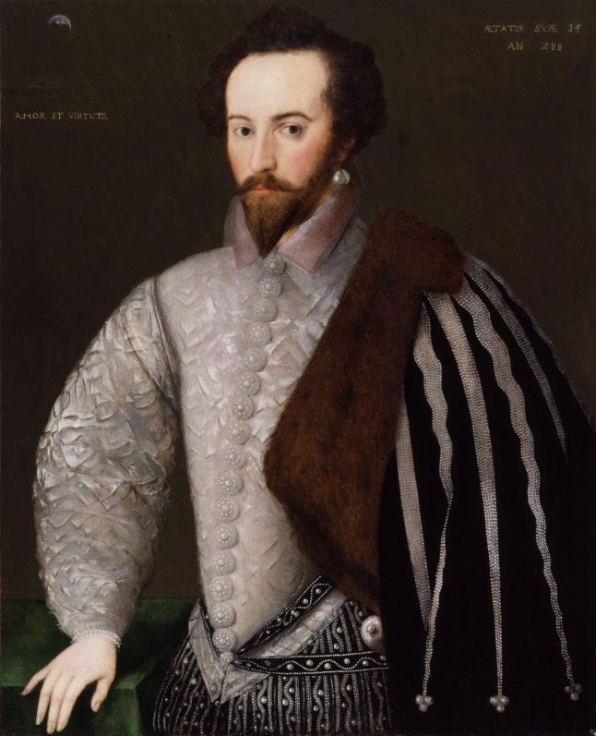
Des Lettrés
Walter Raleigh, écrivain, poète,
Courtisan, explorateur…

Slide 74
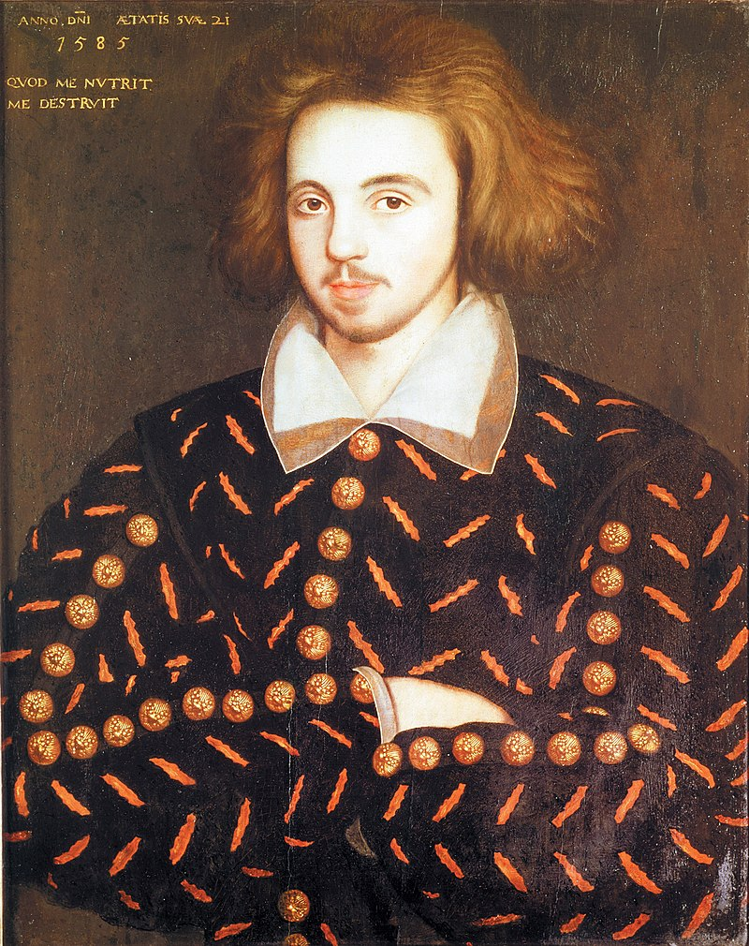
Des Lettrés
Christopher Marlowe
Auteur à succès et espion

Slide 75
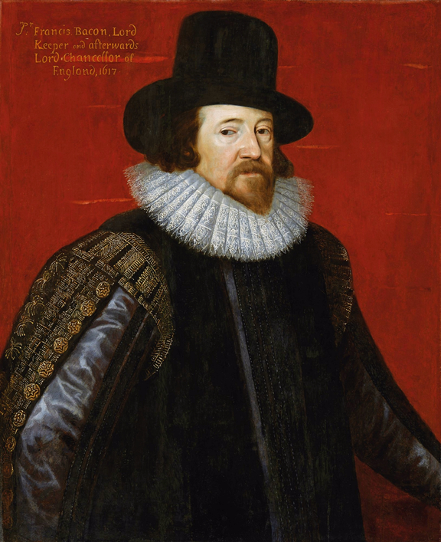
Des Lettrés
Francis Bacon
Philosophe,
Homme de science
Homme d’Etat

Slide 76
Des Aristocrates

Slide 77
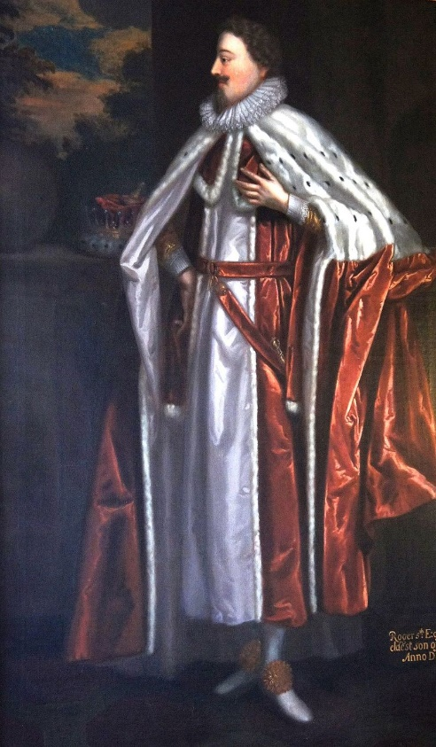
Des Aristocrates
Roger Manners,
Comte de Rutland

Slide 78
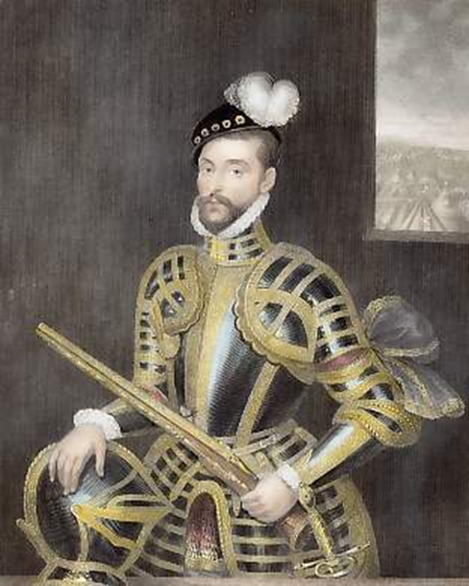
Des Aristocrates
Roger Manners,
Comte de Rutland
William Stanley
Comte de Derby

Slide 79
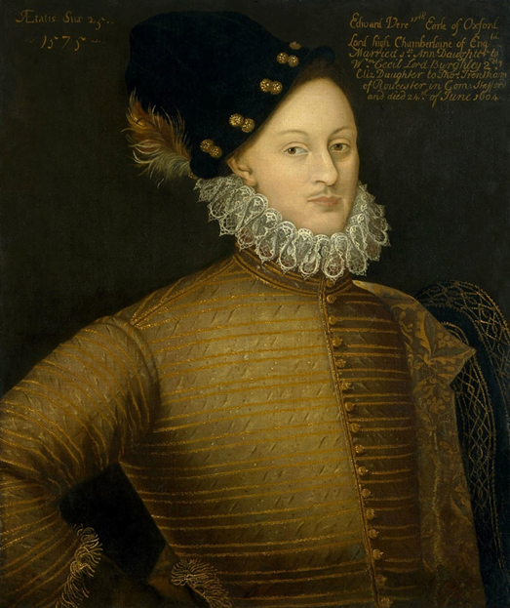
Des Aristocrates
Roger Manners,
Comte de Rutland
William Stanley
Comte de Derby
Et surtout
Edward de Vere
Comte d’Oxford
Le plus populaire des Prétendants
Soutenu par Freud, Orson Welles, et
Sir Laurence Olivier !
Malheureusement, il meurt en 1604

Slide 80
Qu’en dit Borges?
« Shakespeare est –dirions-nous- le moins anglais des écrivains anglais. En général, les Anglais aiment le sous-entendu, qui leur permet d’en dire un peu moins que ce qu’ils pourraient. Par contraste, Shakespeare avait une tendance à l’hyperbole dans la métaphore; aussi ne serait-il pas étonnant de découvrir que Shakespeare était italien, ou juif par exemple.
1979

Slide 81
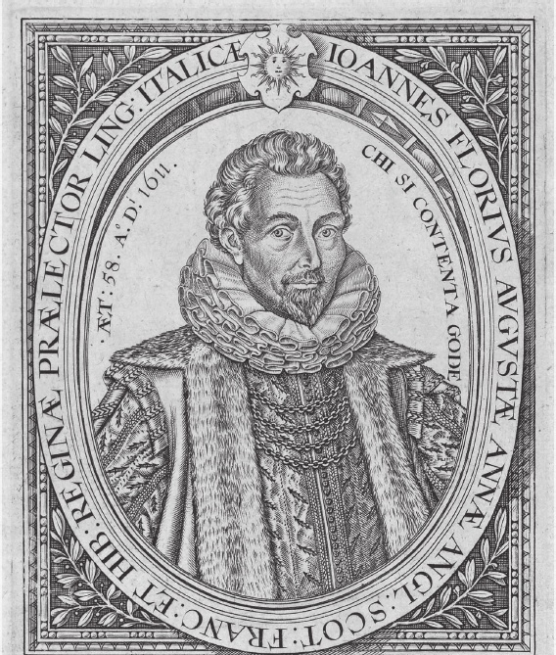
Giovanni Florio
1553 - 1625

Slide 82
Coup de théâtre
La grand-mère maternelle sicilienne de Giovanni s’appelait:
Crollalanza
Autrement dit
Crolla-lanza
C’est-à-dire
Shake-Speare

Slide 83
Les Sonnets de
Crolla-Lanza?

Slide 84
Giovanni Florio (1553-1625) son œuvre littéraire
Auteur de plusieurs ouvrages didactiques
« First Fruits »1578,
« Second Fruits » 1591
« A World of Words » (1598, 1611)
Brillant traducteur des
Essais de Montaigne 1603
(et des récits de voyage de
Jacques Cartier en 1580)

Slide 85
Et enfin: une prétendante

Slide 86
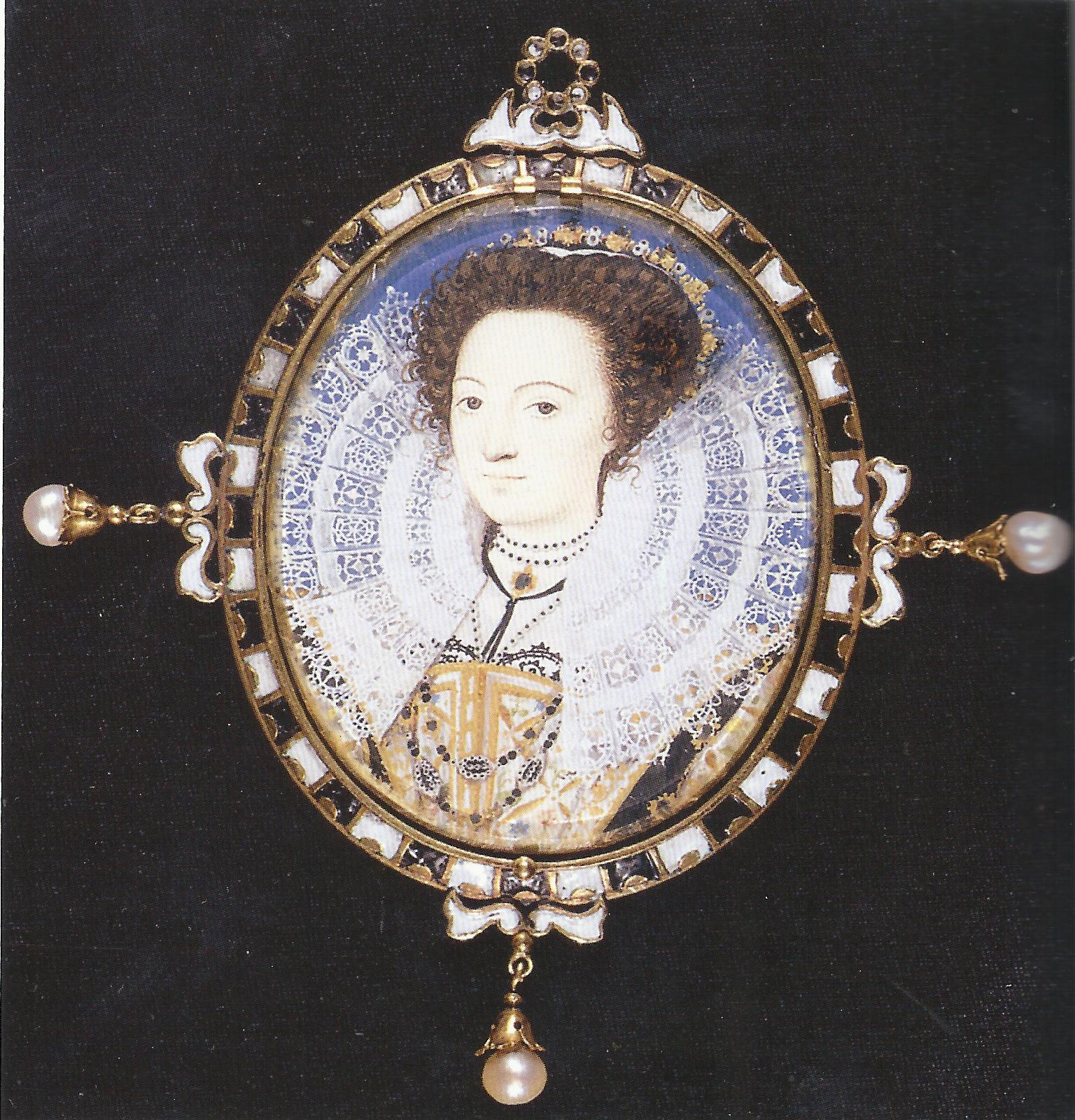
La poétesse Emilia Bassano, 1569-1645

Slide 87
Emilia Bassano
Son œuvre poétique:
Un seul long (3000 vers) recueil de poèmes d’inspiration religieuse,
Salve Deus Rex Judaeorum (1611),

Slide 88
Et aujourd’hui?
Une très abondante littérature défendant les mérites de l’un ou l’autre candidat
Experts délibérément « agnostiques »
Textes retouchés par de multiples mains
Analyses de textes réalisées avec les derniers logiciels informatiques
Un collectif ?

Slide 89
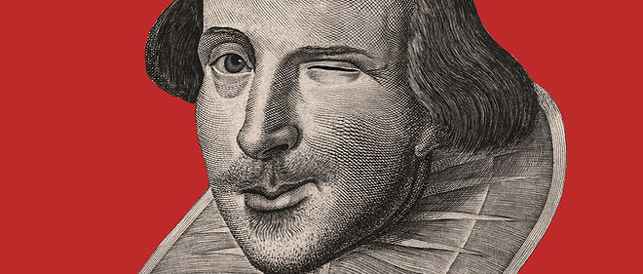
Le Point 2016

